Slide 1
Web POS 銷售系統
作品
成員 : Web Service 後端開發： 吳建龍
Web 前端開發： 邱世偉

Slide 2
技術應用
Web平台 : Tomcat
開發語言 : JSP、HTML、CSS、jQuery
應用框架 : Spring、Struts2、Hibernate、 jQuery EasyUI
資料庫 : MySQL Database
硬體應用 :手持式條碼掃描器、發票印表器

Slide 3
系統需求簡介
由來 因應學校數位輸出，長期報表整理因難，其單位所使用的銷售系統過於複雜。 單位主管請託在該單位工讀的同學幫忙尋找有能力的人，幫忙設計客制化的銷售系統。 因同學的介紹下，幫忙嘗試設計開發。
主要需求 列印單據 : 採購收貨請款單、應付帳款明細對帳單、報價單、銷貨單 發票單據。 日結帳 : 統計每一天所交易的次數、件數、總金額。 銷售統計 : 查詢一段時間裡的銷售記錄(商品銷售數量、金額的比重)， 並匯出統計報表。 損益表 : 根據營業狀況，統計營業收入、營業成本、營業費用，計算 出營業淨利與稅前(損)益，並匯出損益報表。

Slide 4
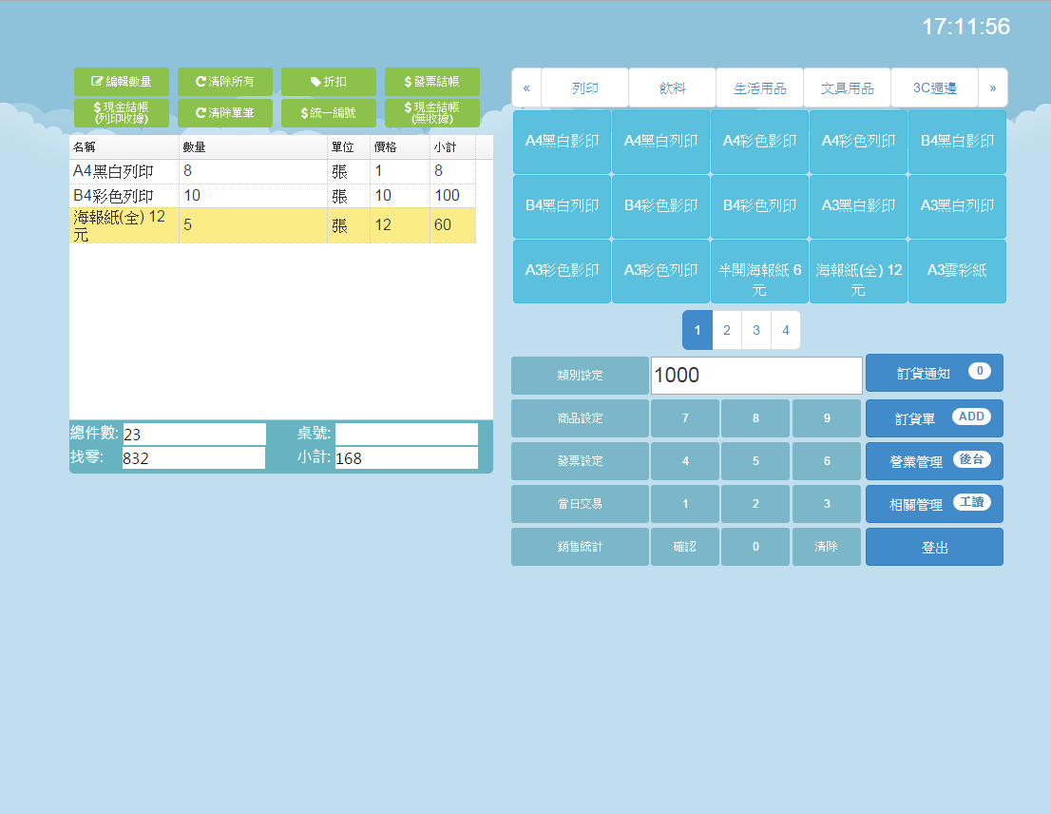
銷售操作頁面
商品類別導覽列
前台交易表格操作功能鍵
商品顯示區塊
交易商品顯示表格
前台銷售人員操作功能列，不需要權限
輸入向客戶收取的金額，按確認會自動算出需要找零的金額
後台操作功能列表，部份功能需要權限設定
隱藏式焦點文字輸入框，用來讀取手持式條碼掃描器

Slide 5
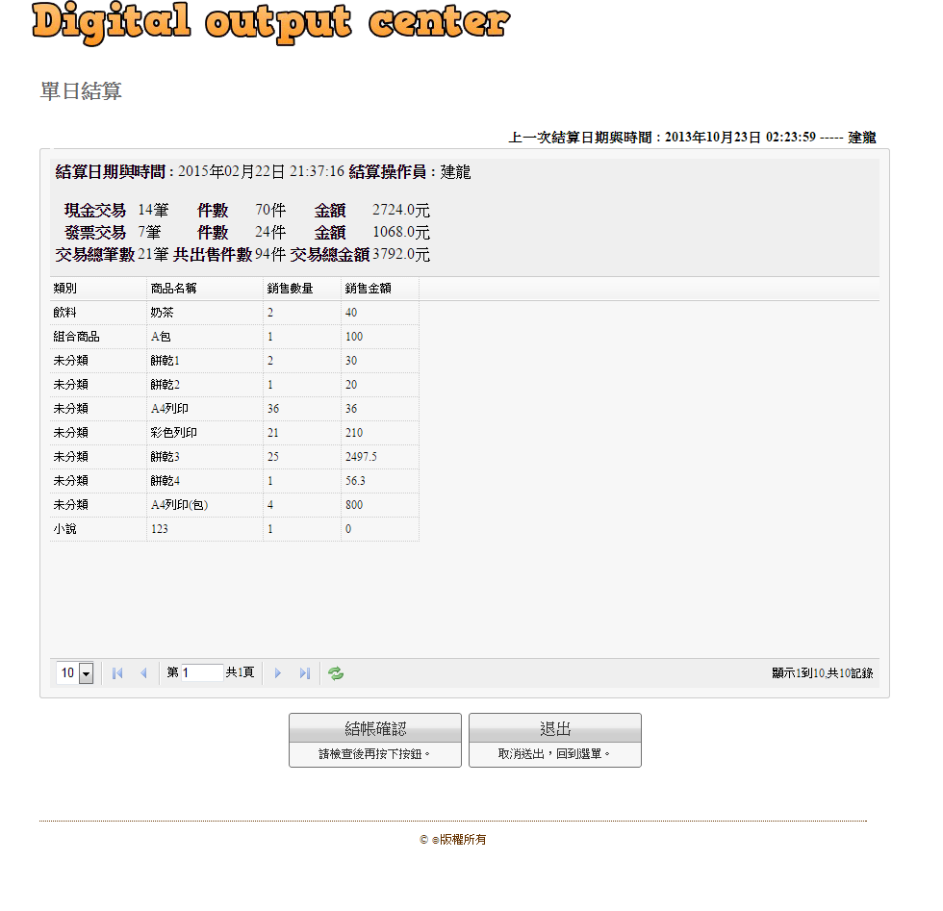
銷售中，常見的前台銷售員換班時，必須清算今日值班的銷售狀況。 系統中，將前台銷售未結算的記錄自動統計、顯示，方便銷售人員交接。
結帳確認後，前台銷售記錄將清空(轉換成已結帳狀態)

Slide 6
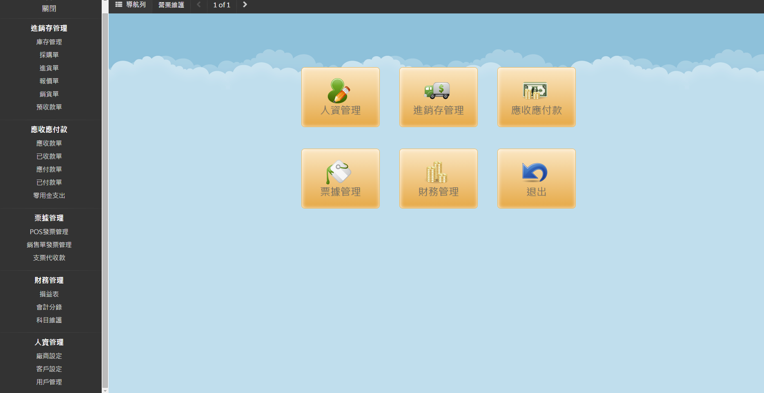
Web POS 銷售系統 後台導覽
後台功能導航列表

Slide 7
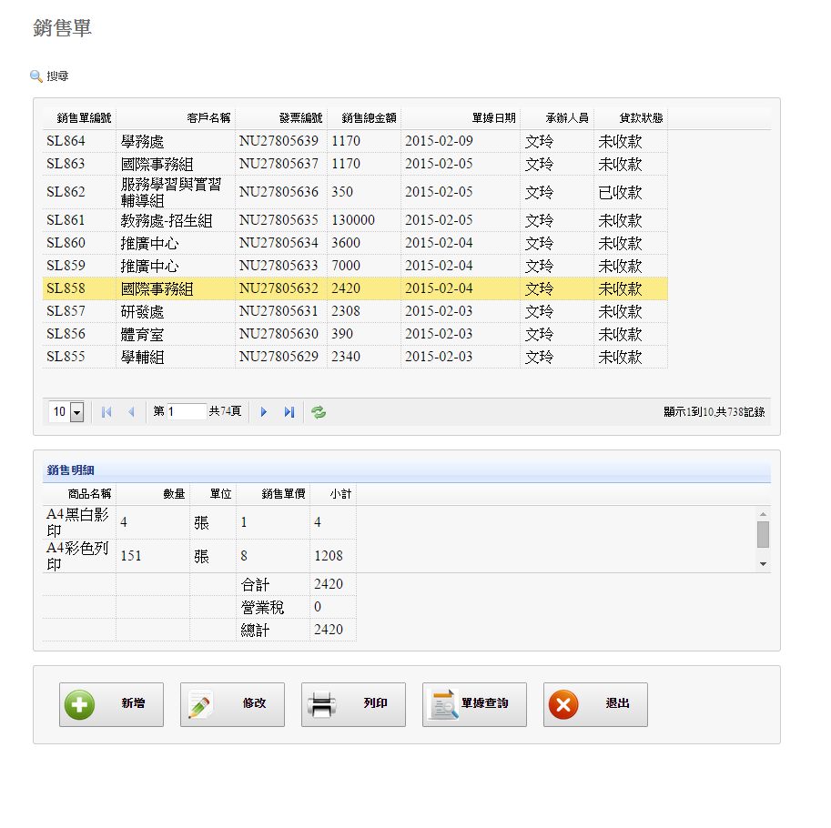
採購收貨請款單
、應付帳款明細對帳單
、報價單
、銷貨單
單據管理頁面
由於各單據頁面相同
，故以此頁作說明
選擇好要列印的單據(SL858), 按下列印鍵進入列印畫面

Slide 8
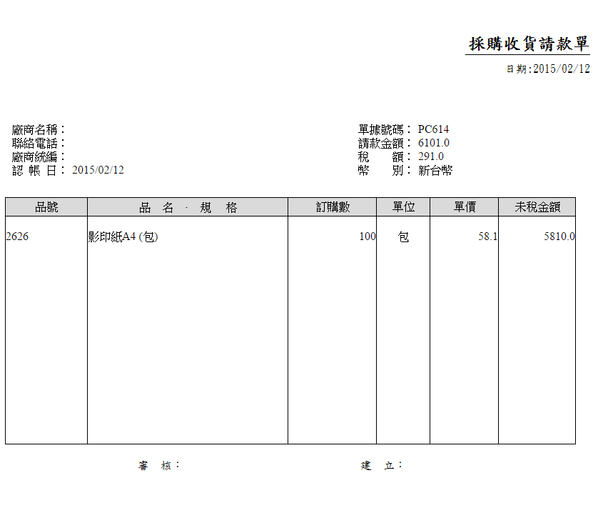
LOGO
公司名稱 已移除
基本資料已移除

Slide 9
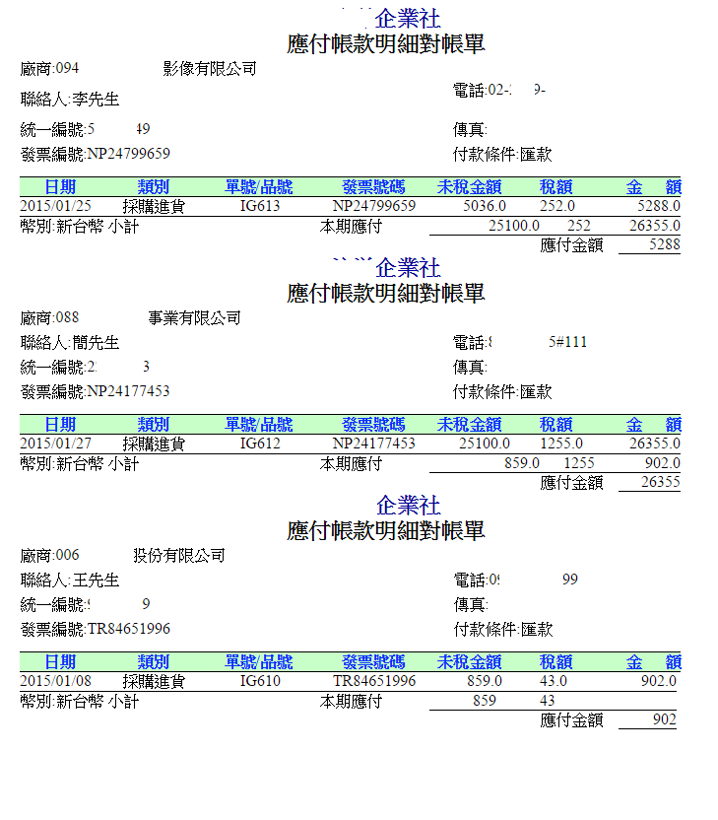

Slide 10
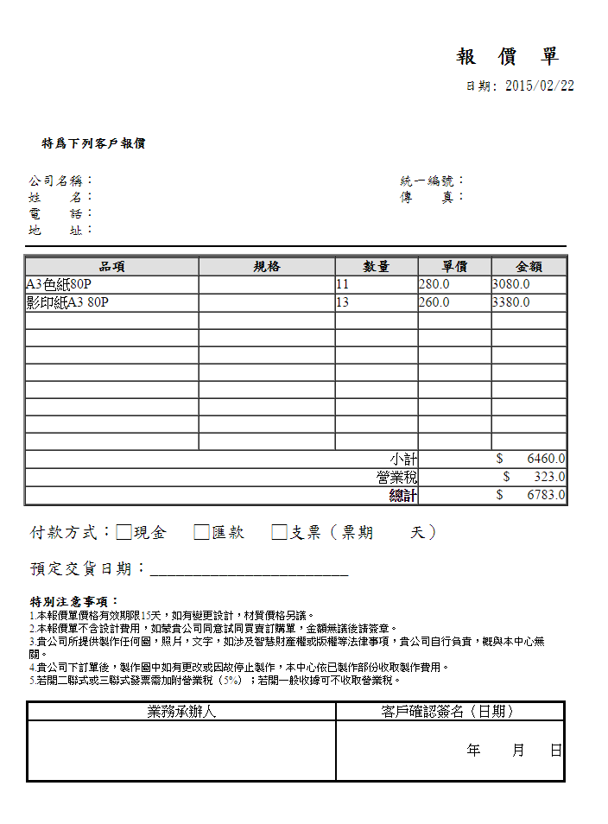
LOGO
公司名稱 已移除
基本資料已移除

Slide 11
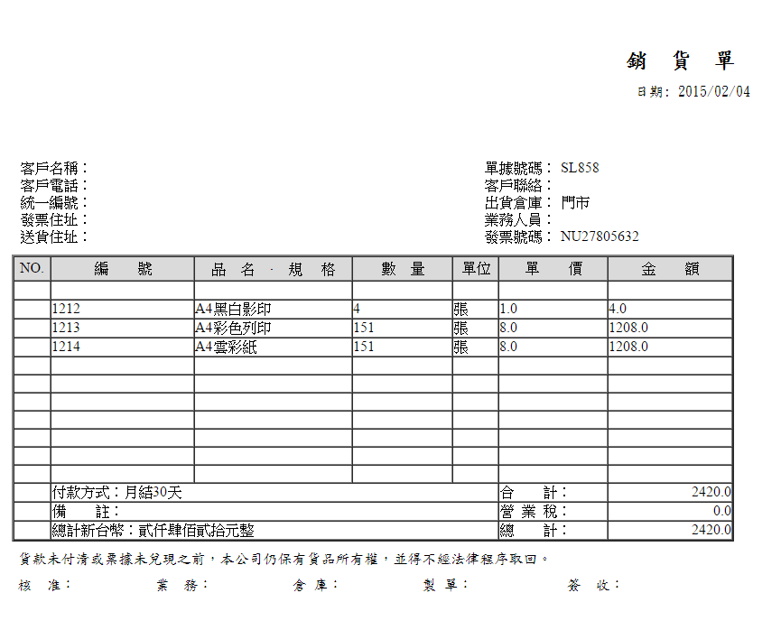
LOGO
公司名稱 已移除
基本資料已移除

Slide 12
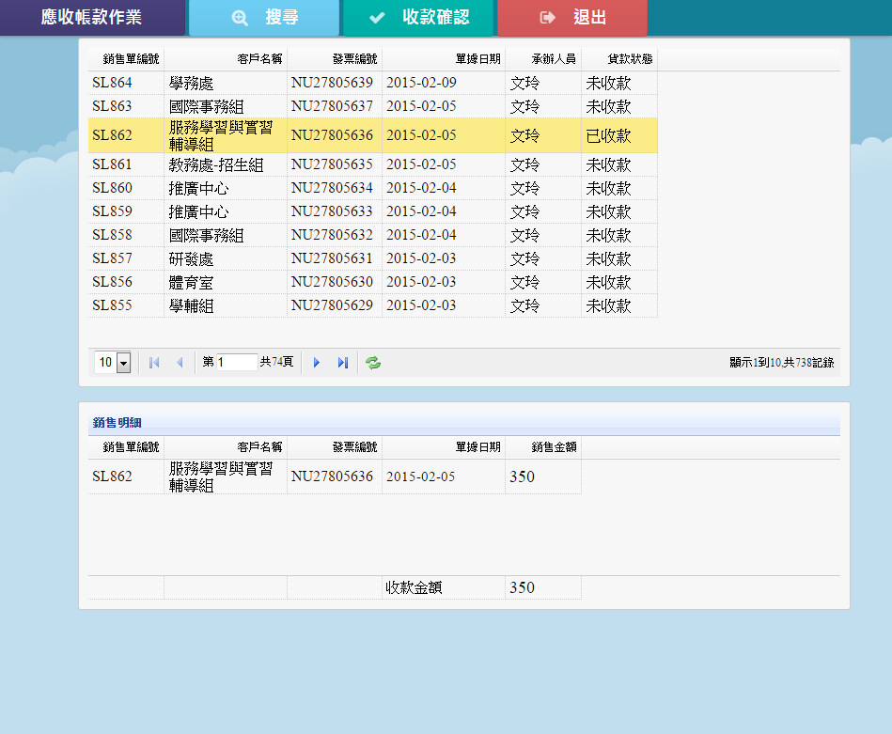
根據單據的實際收、付款狀況，選擇操作確認動作，確認完成後
，該筆資料會自動轉成已收或已付帳款資料。
在銷售作業中，每筆後台銷售與進貨都會自動產生應收帳款和應付帳款，管理人員依據各單據管理頁面所產生的單據，按照實際收款與付款的狀況做確認。 註 : 由於前台的銷售操作都是收取現金，故不會產生應收款項。
應收、應付帳款作業頁面 應付帳款頁面與此相同故以此頁做說明

Slide 13
發票列印功能設計(過程、迷思、解決)
過程 列印資料主要就是將資料傳到Serial Port做輸出。 所以我選擇RXTXcomm.jar這個Java函數庫來完成。
迷思 在初期程式撰寫，基本上沒遇到什麼大問題，但是在功能部署時才發現，一直沒有去注意的問題。 Web Service在後端資料傳到前台後，是沒有辦法去控制使用者端做資料輸出。 這跟網路的安全協定有關。
解決 當伺服器無法替使用者端達成，這個任務就得由使用者的電腦自行完成，所以我另外寫了一個Runnable JAR file，再用exe4j將寫好的jar轉成exe檔案，方便在使用者端(銷售前台的電腦)執行。 前台電腦上必須安裝 Jre，還要將 “rxtxSerial.dll” 拷貝“%JREHOME%/bin” 目錄下。
發票列印機型號 WP-520

Slide 14
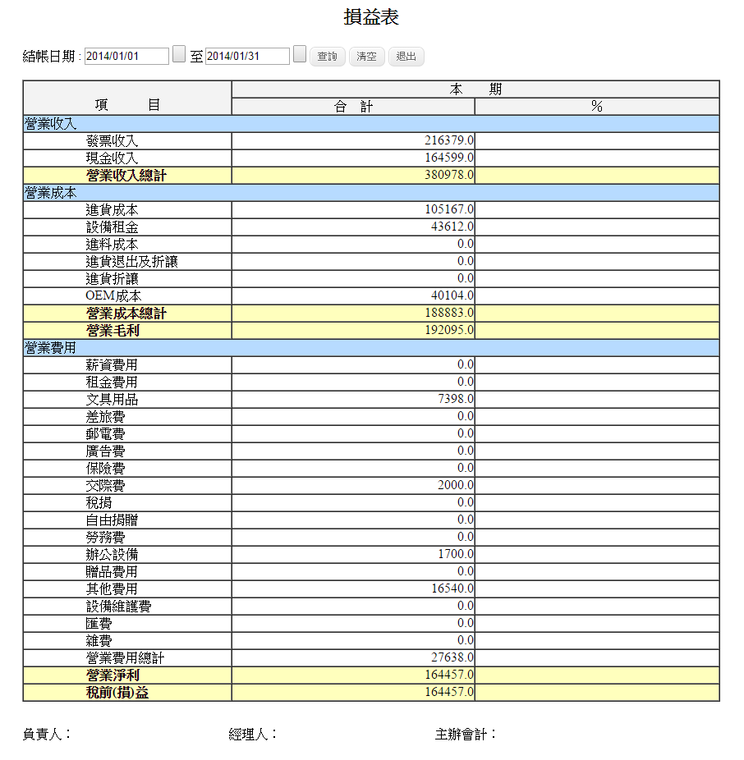
選擇日期範圍
，
計算營業淨利與損益

Slide 15
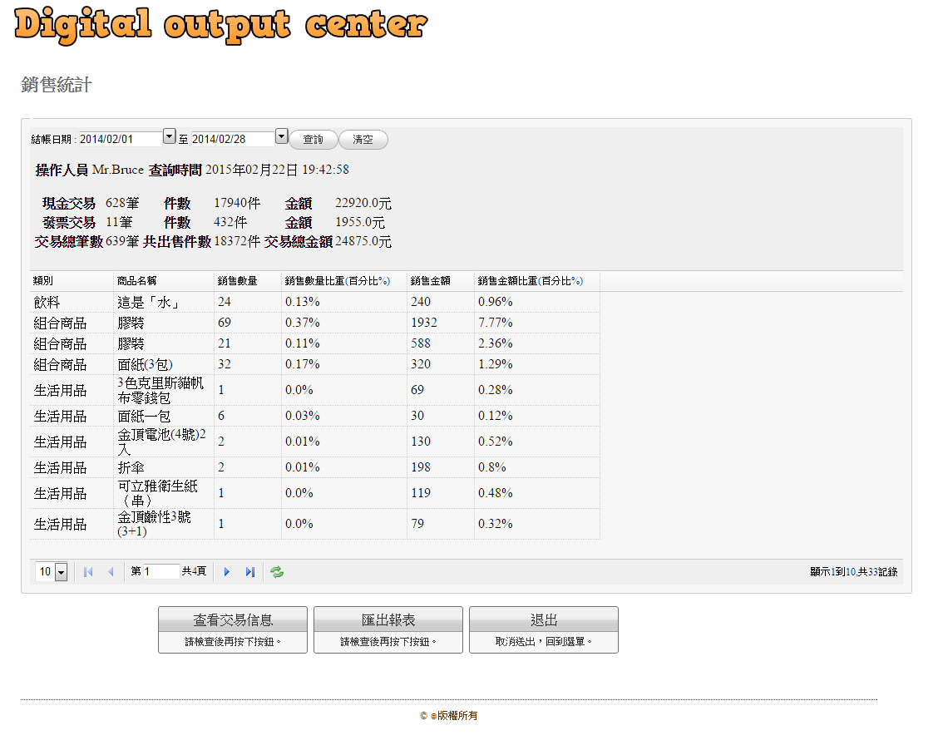
銷售統計頁面
根據選擇的日期範圍，匯出銷售統計報表

Slide 16
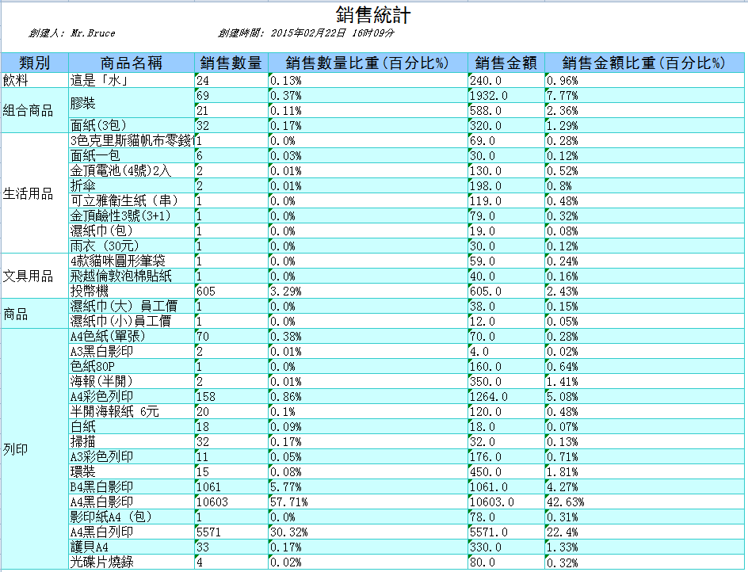

Slide 17
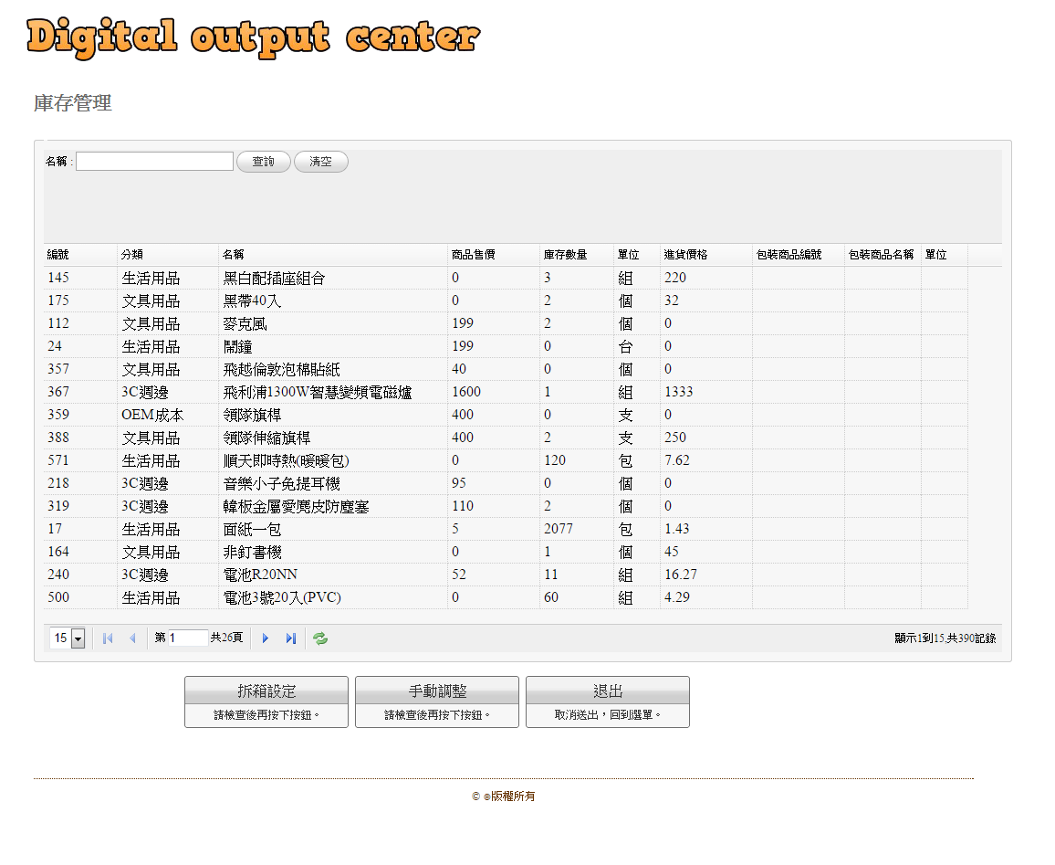
庫存管理頁面
在銷售上，盤點一直是工讀書的惡夢，系統的庫存數量會隨著銷售、進貨自動調整，當庫存數量不足時，更會直接讓交易失敗，提醒操作人員進行補貨動作。
對庫存數量調整的功能再補強，設定庫存數量的多重級別。 例如: 1箱的飲用水為24瓶，當瓶裝飲用水數量不足時，系統會自動查找箱裝的飲用水做數量的調整。

Slide 18
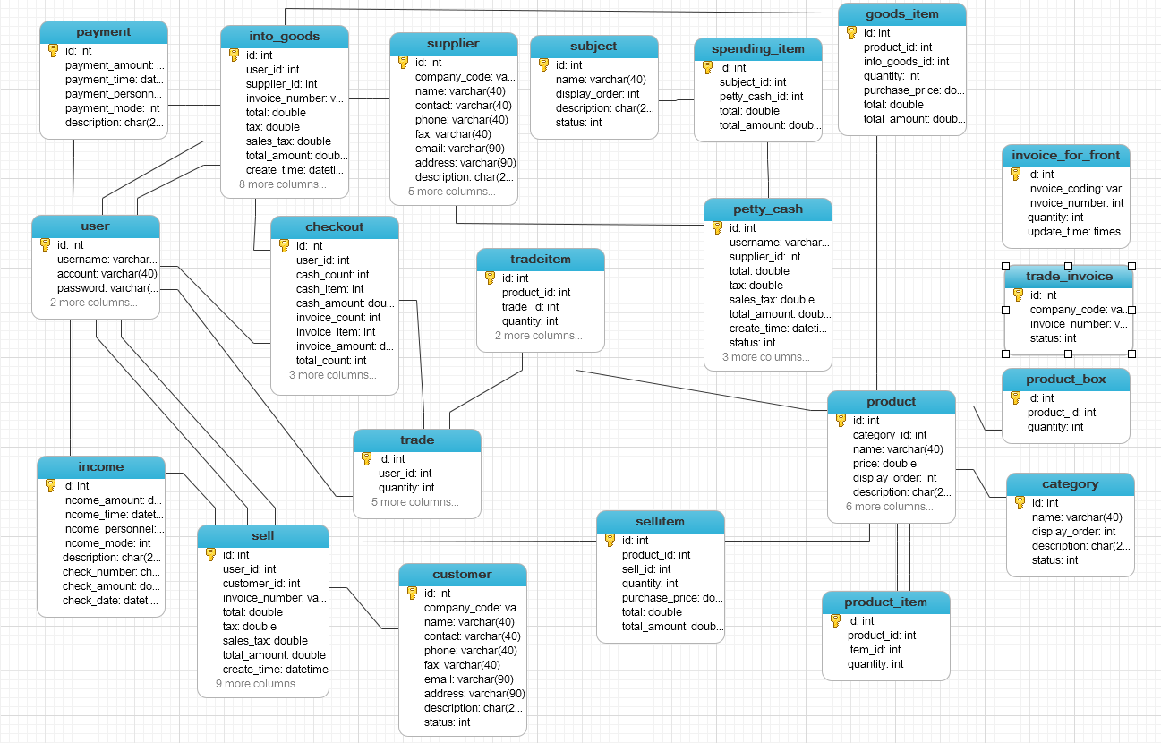
Web POS 銷售系統 ER圖

Slide 19
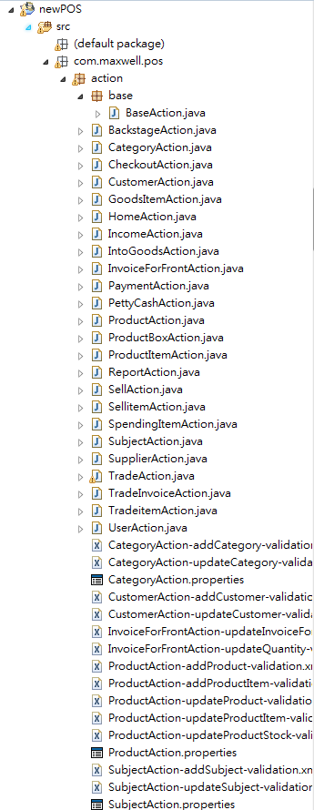
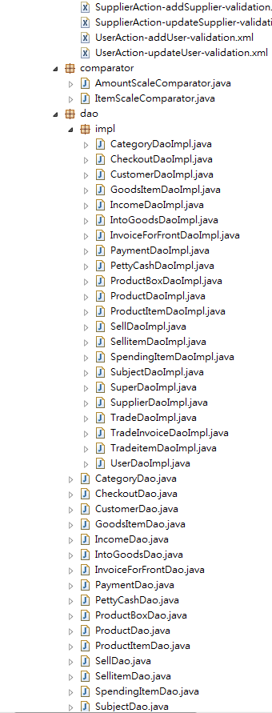
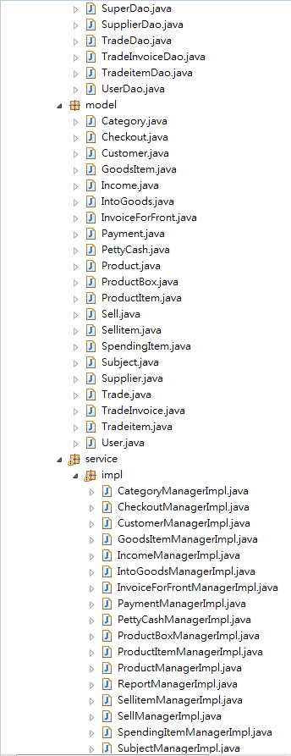
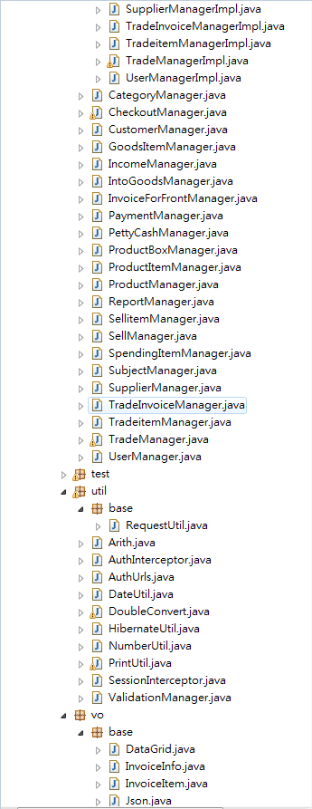
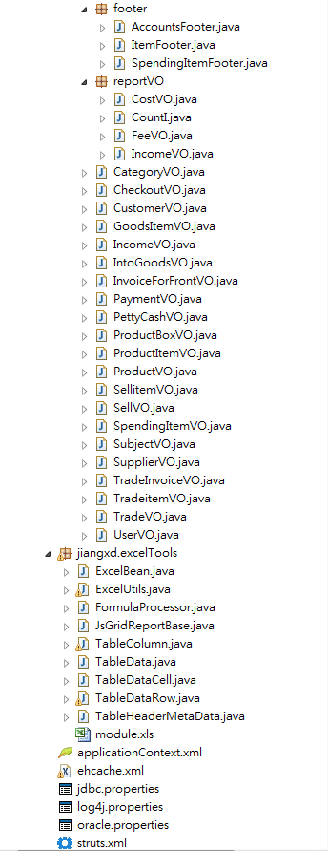
Web POS 銷售系統 路徑圖

Slide 20
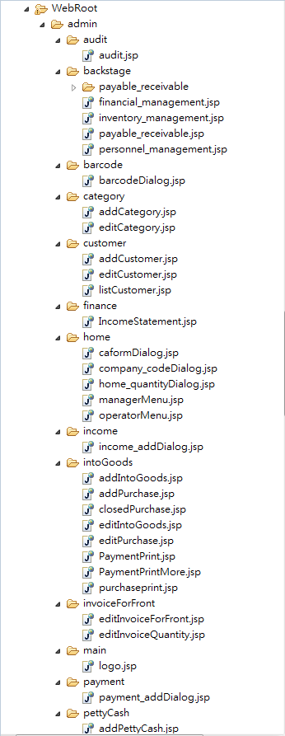
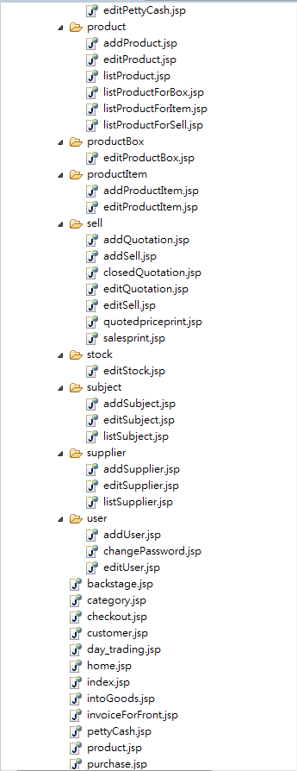
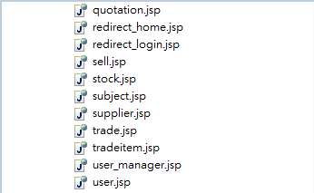
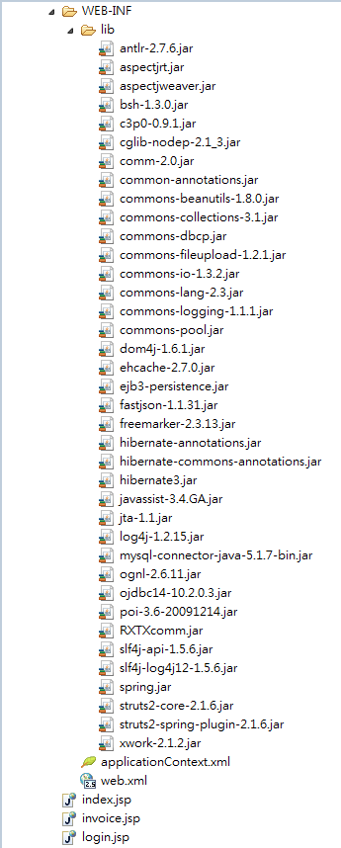
Web POS 銷售系統 路徑圖

Slide 21
Web POS 銷售系統 補充說明
系統中設定資訊的頁面，不外乎就是增、刪、改、查、列表顯示的功能頁面，不多做描述。
程式碼數量有點多，這邊只展示系統的專案路徑結構。
心得 在還沒有讀大學時，我對網頁、程式、資料庫完全不懂，從Database基本的Select到Java的框架應用，花了不少時間去學習，剛好碰到學校的單位有需要，就嘗試著做看看。 過程中，當然遇到不少問題，還好絕大多數的問題都能靠著Google找到解答。 能完成這樣一個作品，我個人覺得很開心，因為能做到學以致用，也很感謝學校給我這個機會，還有和我一起完成的同學(邱世偉)。

Slide 22
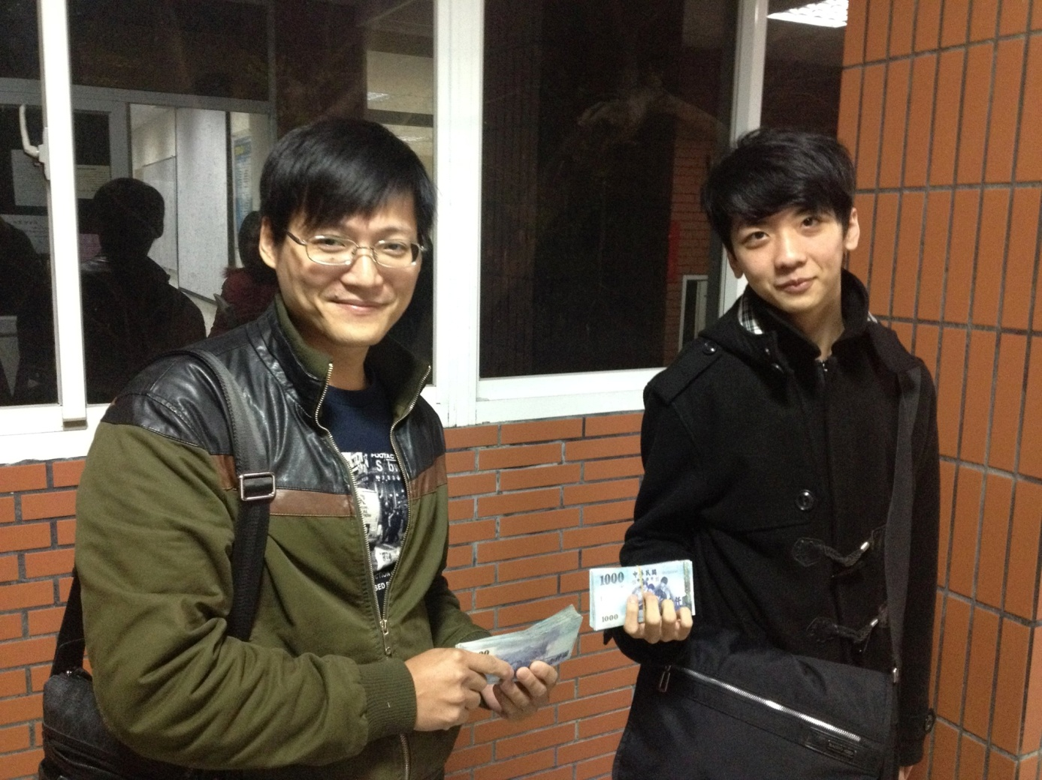
後續補充
場景:醒吾科技大學
人員:我(左)和另一位一起完成系統的同學(右)。
內容:離完成系統的日子已經過了三個禮拜，剛好在這一天學校給的錢下來了(我和世偉一人五萬)。
拍照原因:當時另一位同學提議，把這一幕傳到班級的Facebook上，勉勵其他同學，學習能帶來知識，知識能帶來財富。

